Slide 1




Bài 37:
LUYỆN TẬP CHUNG

Slide 2
Tiết 1

Slide 3

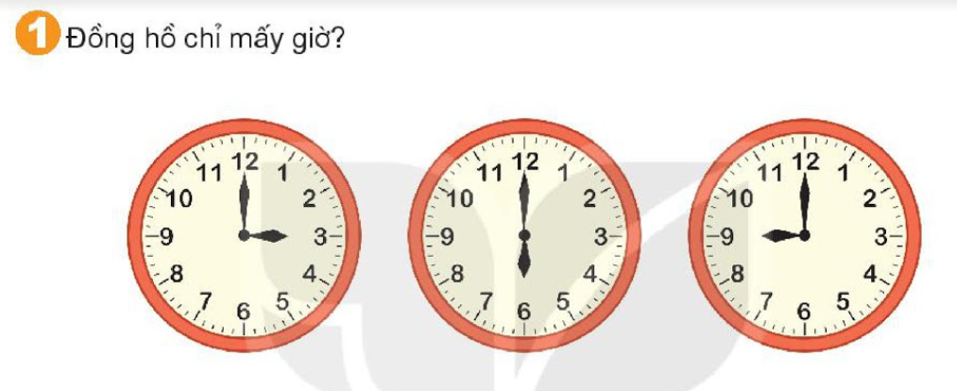
3 giờ
6 giờ
9 giờ

Slide 4
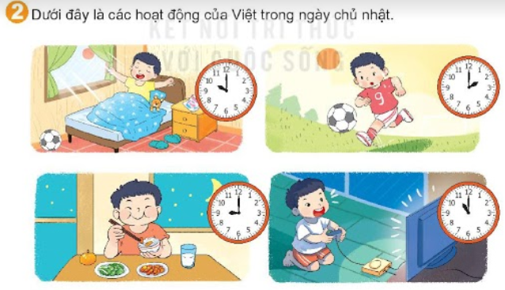
Việt làm gì lúc mấy giờ?

Slide 5
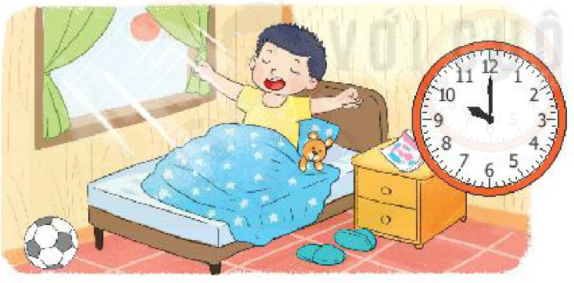
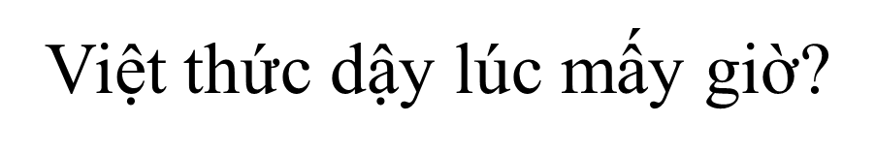
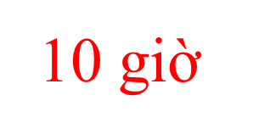

Slide 6
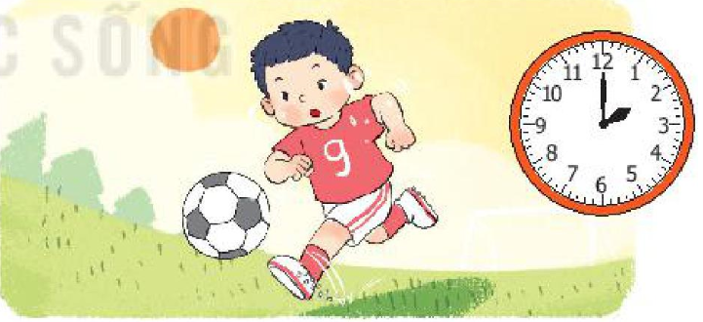
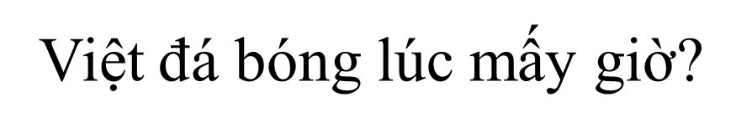
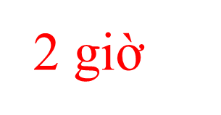

Slide 7
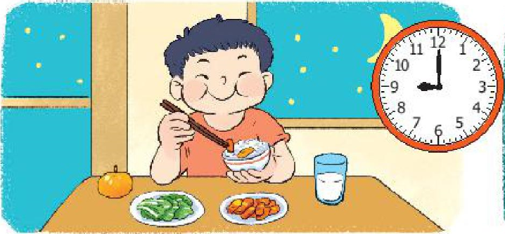
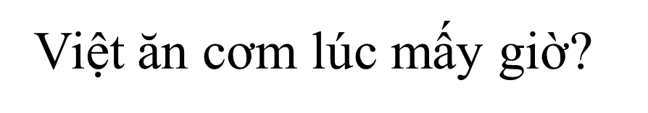
9 giờ

Slide 8
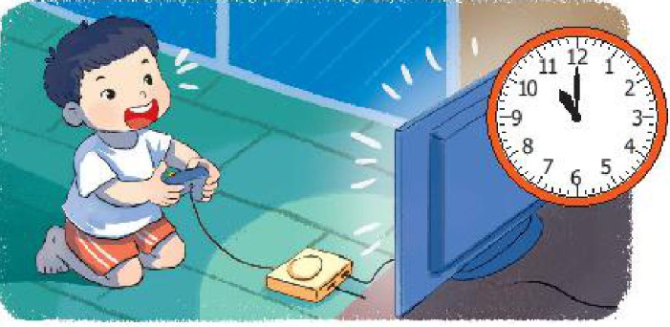

10 giờ

Slide 9
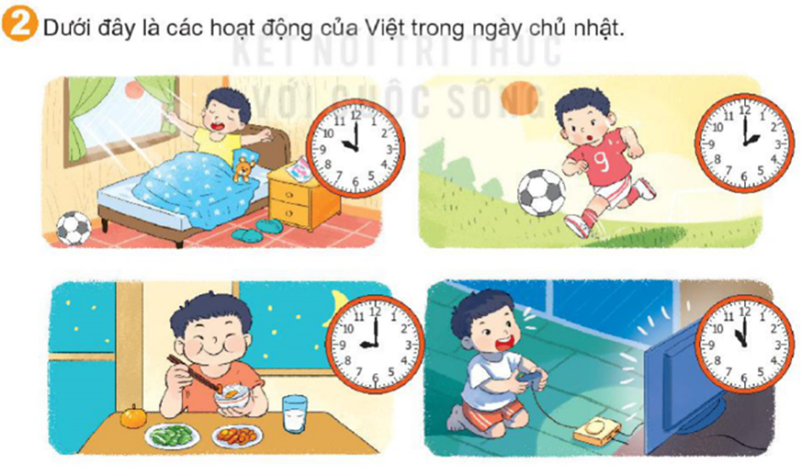
Em có nên như Việt không?

Slide 10
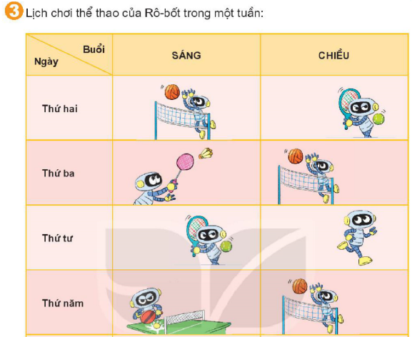

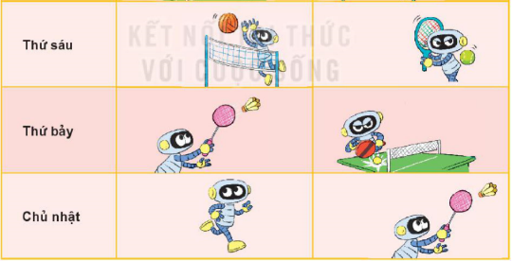
A, Rô-bốt chơi môn thể thao nào vào thứ tư?
B, Rô-bốt chơi bóng bàn vào những ngày nào?
C, Ngày nào Rô-bốt chơi thể thao giống ngày thứ hai?

